Slide 1
Communication Systems – Projekt Smart Audio
von
Yannick Helling
Stephan Wachter
Marvin Roth
Patrick Schneider
Betreut durch: Prof. Dr. Matthias Mörz, Hochschule Coburg

Slide 2
Smart Audio
Übersicht
Funktion und Aufbau
Hardwareentscheidung
Sensorik und Auswertung
Kommunikation zwischen Master und Slave

Slide 3
Smart Audio
Funktion und Aufbau

Slide 4
Smart Audio
Funktion
„intelligentes Audiosystem“
Wiedergabe von Audiodateien nur in Räumen in welchen sich Personen befinden
Eigenständige Personendetektion
Synchrone Wiedergabe der gleichen Audiodatei in verschiedenen Räumen
Benutzer steuert nur die Auswahl der Musik und die Lautstärke
Volumio als Musikplayer Betriebssystem zur Steuerung und Verwaltung von Musik
Steuerung über webbasierte Oberfläche oder App

Slide 5
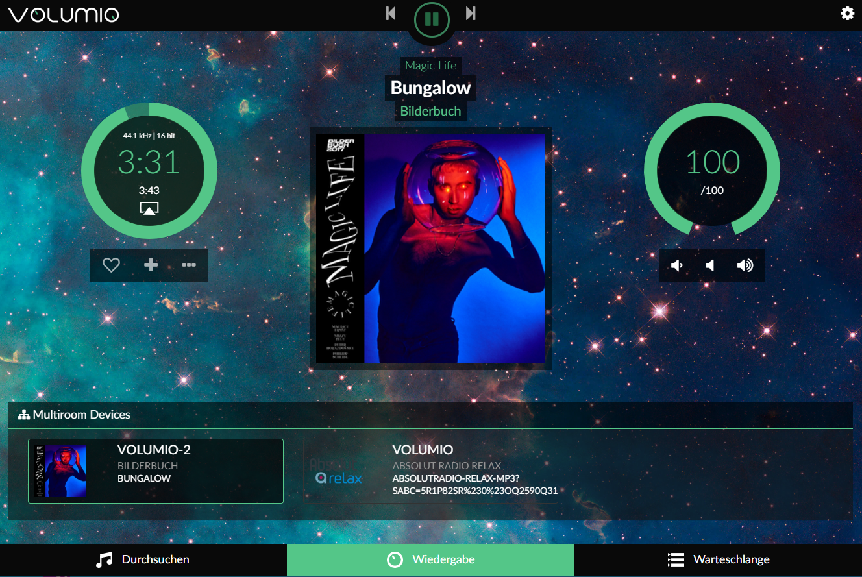
Smart Audio

Slide 6
Smart Audio
Aufbau
1 Raspberry Pi 4 B als Master
1 Raspberry Pi Zero als Slave pro Raum
2 Ultraschallsensoren pro Slave
1 Bluetooth Lautsprecher pro Slave

Slide 7
Smart Audio Master
Aufbau
MQTT Auswertesoftware
Volumio als Musikplayer Betriebssystem
Snapcastserver für Volumio zum Senden des Musikstreamings

Slide 8
Smart Audio Slave
Aufbau
Software zur Durchgangsdetektion und Serverkommunikation
Snapcastclient für Volumio zum Empfangen des Musikstreamings
Anschluss von 2 Ultraschallsensoren und 1 Bluetooth Lautsprecher

Slide 9
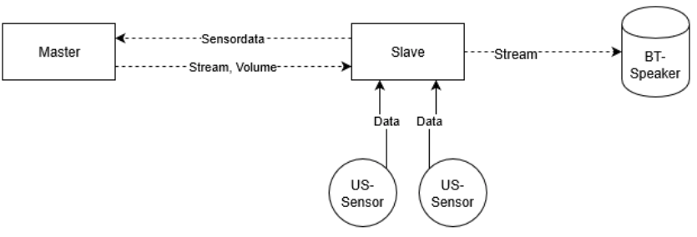
Smart Audio
Funktionsweise

